Slide 1

分治与二分

Slide 2

二分法
有啥用？什么时候用？怎么用？

Slide 3

将求解转化为判定
二分法的核心

Slide 4
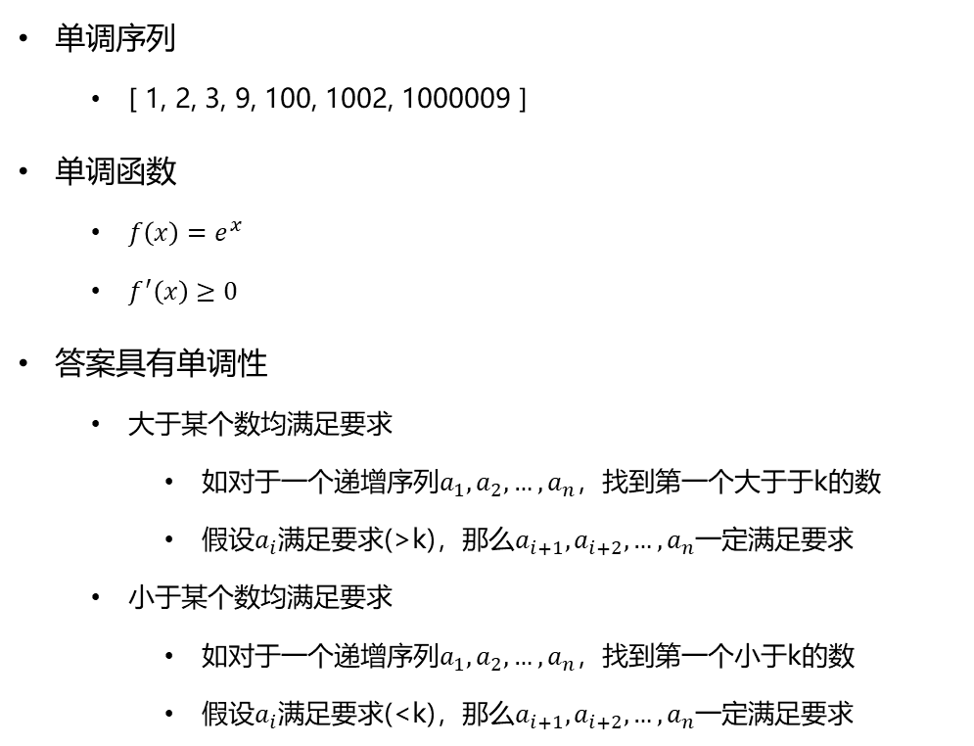
适用范围
答案具有单调性
单调序列
[ 1, 2, 3, 9, 100, 1002, 1000009 ]
单调函数
$f\left(x\right)=e^{x}$
$f^{′}\left(x\right)≥0$
答案具有单调性
大于某个数均满足要求
如对于一个递增序列$a_{1},a_{2},…,a_{n}$，找到第一个大于于k的数
假设$a_{i}$满足要求(>k)，那么$a_{i+1},a_{i+2},…,a_{n}$一定满足要求
小于某个数均满足要求
如对于一个递增序列$a_{1},a_{2},…,a_{n}$，找到第一个小于k的数
假设$a_{i}$满足要求(<k)，那么$a_{i+1},a_{i+2},…,a_{n}$一定满足要求

Slide 5

有啥用
应用举例
找到一个递增序列中>x的最小的数
找到一个递增序列中<x的最大的数
……
有N本书排成一行，已知所有书的厚度，要求把他们分成连续的M组，使得厚度之和的最大的一组厚度最小
二分枚举厚度之和S
S具有最优性，且一定存在
如果要求每组厚度之和都小于S，那么M组一定容纳不下
答案具有单调性
如果S1满足要求，那么任何大于S1的数均满足要求
判断方法
对于S，累加，使得每组厚度均小于等于S
看是否可以在M组内分完

Slide 6
二分的写法
Case:l=mid,r=mid-1
Case:l=mid+1,r=mid
bool Check( int x ){} int BinarySearch( int l, int r ) { while (l < r) { int mid = (l+r+1)/2; if (Check(mid)) l = mid; else r = mid - 1; } return l; }
bool Check( int x ){} int BinarySearch( int l, int r ) { while (l < r) { int mid = (l+r)/2; if (Check(mid)) r = mid; else l = mid + 1; } return l; }

Slide 7
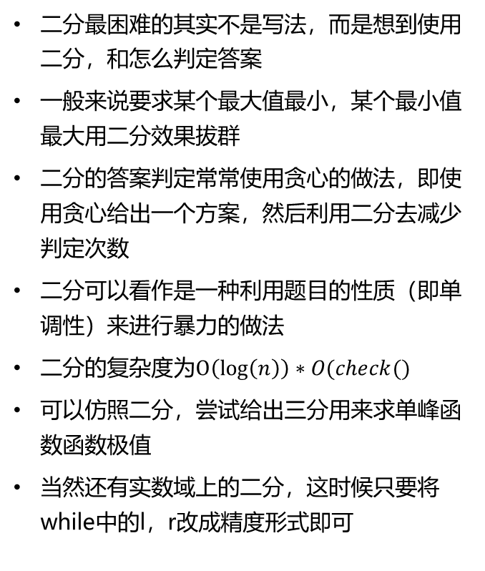
关于二分
の一些废话套路
二分最困难的其实不是写法，而是想到使用二分，和怎么判定答案
一般来说要求某个最大值最小，某个最小值最大用二分效果拔群
二分的答案判定常常使用贪心的做法，即使用贪心给出一个方案，然后利用二分去减少判定次数
二分可以看作是一种利用题目的性质（即单调性）来进行暴力的做法
二分的复杂度为$O\left(\log\left(n\right)\right)∗O(check()$
可以仿照二分，尝试给出三分用来求单峰函数函数极值
当然还有实数域上的二分，这时候只要将while中的l，r改成精度形式即可

Slide 8

分治 所谓“分而治之” 就是把一个复杂的算法问题按一定的“分解”方法分为等价的规模较小的若干部分，然后逐个解决，分别找出各部分的解，把各部分的解组成整个问题的解，这种朴素的思想来源于人们生活与工作的经验，也完全适合于技术领域。诸如软件的体系结构设计、模块化设计都是分而治之的具体表现。

Slide 9
分治法
有啥用？什么时候用？怎么用？

Slide 10
划分成子问题 分而治之
二分法的核心

Slide 11
分治的应用
动态规划中的分治优化
归并排序
CDQ分治（基于时间的分治算法）
基于值域的分治算法
分形
线段树
……

Slide 12
分治の基本操作
设mid = ( l + r ) >> 1
Solve( l, mid )
Solve( mid, r )
Merge( l, r )

Slide 13
举个例子(归并排序)
#include <iostream> #include <algorithm> using namespace std; const int maxn = 1E5 + 5; int a[] = { 1,3,4,2,5,1 }; int b[maxn]; void MergeSort(int l, int r) { if (l == r) return; int mid = (l + r) >> 1, pos = l, lPos = l, rPos = mid + 1;; MergeSort(l, mid); MergeSort(mid + 1, r); while (lPos <= mid || rPos <= r) { if (rPos > r || (lPos <= mid && a[lPos] <= a[rPos])) b[pos++] = a[lPos++]; else b[pos++] = a[rPos++]; } pos = l; while (pos <= r) a[pos] = b[pos],pos++; } int main() { MergeSort(0, 5); for (auto i : a) cout << i << " "; cout << endl; }

Slide 14
谢谢！

